Slide 1
بسم الله الرحمن الرحيم
الإعجاز في ذكر اسم الله عند الذبح (بسم الله الله أكبر)

Slide 2
حث الإسلام على التسمية في أول كل فعل كالأكل والشرب والنحر والجماع والطهارة وركوب البحر إلى غير ذلك من الأفعال قال تعالى:﴿ فَكُلُواْ مِمَّا ذُكِرَ اسْمُ اللّهِ عَلَيْهِ إِن كُنتُمْ بِآيَاتِهِ مُؤْمِنِينَ﴾[الأنعام:118] 0 وقال:﴿ارْكَبُواْ فِيهَا بِسْمِ اللّهِ مَجْرَاهَا وَمُرْسَاهَا﴾ [هود:41]

Slide 3
وقال رسول الله صلى الله عليه وآله وسلم:«أغلق بابك واذكر اسم الله وأطفئ مصباحك واذكر اسم الله وخمر إناءك واذكر اسم الله وأوكِِِ سقاءك واذكر اسم الله», وقال أيضاً: « لو أن أحدكم إذا أراد أن يأتي أهله قال: بسم الله اللهم جنبنا الشيطان وجنب الشيطان ما رزقتنا فإنه إن يقدر بينهما ولد في ذلك لم يضره شيطان أبدا», وقال لعمر بن أبي سلمى: «يا غلام سمِّ الله وكل بيمينك وكل مما يليك» وقال: «إن الشيطان
1
2
3
المراجع

Slide 4
ليستحل الطعام الذي لم يذكر اسم الله عليه » وقال:«من لم يذبح فليذبح باسم الله» وشكا إليه عثمان بن أبي العاص وجعاً يجده في جسده منذ أسلم فقال له رسول الله صلى الله عليه وسلم: «ضع يدك على الذي تألم من جسدك وقل بسم الله ثلاثاً وقل سبع مرات: أعوذ بعزة الله وقدرته من شر ما أجد وأحاذر» هذا كله ثابت في الصحيح
4
5
6
المراجع

Slide 5
وكان صلى الله عليه وسلم يشرب في ثلاثة أنفاس إذا أدنى الإناء إلى فيه سمى الله تعالى وإذا أخره حمد الله تعالى يفعل ذلك ثلاث مرات» وروى ابن ماجة والترمذي عن النبي صلى الله عليه وسلم قال:«ستر ما بين الجن وعورات بني آدم إذا دخل الكنيف أن يقول بسم الله»
7
8
المراجع

Slide 6
وكان صلى الله عليه وسلم يشرب في ثلاثة أنفاس إذا أدنى الإناء إلى فيه سمى الله تعالى وإذا أخره حمد الله تعالى يفعل ذلك ثلاث مرات» مما تقدم يظهر أهمية التسمية في بدء كل عمل وموضوعنا التسمية عند الذبح
9
المراجع

Slide 7
قال تعالى: ﴿فَكُلُواْ مِمَّا ذُكِرَ اسْمُ اللّهِ عَلَيْهِ إِن كُنتُمْ بِآيَاتِهِ مُؤْمِنِينَ﴾ [الأنعام:118]. وقال :﴿وَلاَ تَأْكُلُواْ مِمَّا لَمْ يُذْكَرِ اسْمُ اللّهِ عَلَيْهِ وَإِنَّهُ لَفِسْقٌ﴾[الأنعام:121].

Slide 8
الأبحاث العلمية تظهر الفرق بين اللحم المسمى والمكبر عليه وغير ذلك من الناحية الجرثومية والعيانية والنسيجية

Slide 9
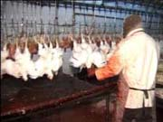
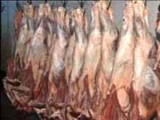
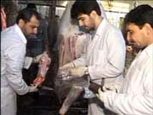
الخطة :أولاً:زيارة مسالخ متعددة لذبح الأنعام والطيور على أرض الواقع، حيث تجري عمليات الذبح للأنعام والطيور.

Slide 10
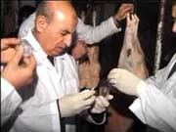
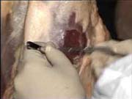
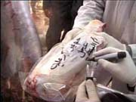
ثانياً:أخذ عينات عديدة من اللحوم المختلفة مذكور على ذبائحها اسم الله ـ وغير مذكور على ذبائحها اسم الله
أعضاء الفريق الطبي المخبري يقومون بأخذ عينات من اللحوم المختلفة ويقومون بتسجيل نوع ورقم كل عينة

Slide 11
المراحل العلمية للدراسة المخبرية الجرثومية
*من الناحية الجرثومية: أجريت دراسة علمية جرثومية على نماذج من لحم العجول المذبوح شرعاً والمكبر عليه ونماذج أخرى من لحم العجول غير المكبر عليه، كما أجريت دراسة جرثومية مماثلة على طيور الفروج المذبوح حَلال والمكبر عليه وطيور الفروج الأخرى غير المكبر عليه وكذا الأمر للخرفان. 1ـ أخذ النماذج واقتطع منها عينات صغيرة حسب الفن الجرثومي.

Slide 12
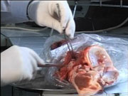
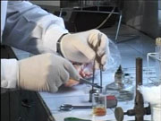
للدراسة الجرثومية: تؤخذ قطع اللحم من بطن العضلة وليس من السطح الخارجي. 2ـوضع كل عينة في مزيج من الديتول (10%) وذلك لتعقيم السطح كاملاً حتى لا يقال بأن الجرثوم أتى من الجراثيم المحيطة بالسطح

Slide 13
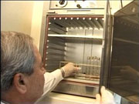
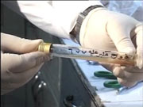
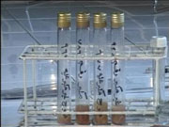
3ـ بعد حوالي ساعة كاملة من النقع بالديتول (10%) أخذت هذه القطع اللحمية العائدة للعجول المكبر عليه والعجول غير المكبر عليه وطيور الفروج المكبر عليه وطيور الفروج غير المكبر عليه وكذا الخرفان وزرعت فنياً على وسط ثيوغليكولات
ثم وضعت في المجمد

Slide 14
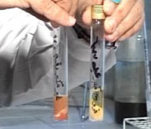
وبعد استخراج العينات من المجمد لوحظ ما يلي أن كل أنواع لحم العجول والفروج والخرفان المكبر عليها لم يلاحظ عليها أي نمو جرثومي إطلاقاً، وبدا الوسط عقيماً ورائقاً. -أما الفروج والخرفان والعجول غير المكبر عليها فقد بدا فيه نمواً جرثومياً غزيراً، وبدا الوسط المستنبت (ثيوغليكولات) معكر جداً:

Slide 15
بعد (24) ساعة بإجراء نقل من هذه المستنبتات فنياً على ثلاثة أوساط تشخيصية: a-الوسط الأول: الغراء المغذي. b-الوسط الثاني: وسط تشخيصي للعصيات السلبية الغرام EMB c-الوسط الثالث: غراء بالدم. *فتبيَّن بعد (48) ساعة من إجراء عمليات النقل أن المستنبتات التي نقل عليها محصول الزرع الآتي من العجل المكبر عليه والفروج المكبر عليه وكذا الخروف كانت عقيمة تماماً، يعني بعقامة قد تزيد عن (99%). *أما العجل غير المكبر عليه والفروج غير المكبر وكذا الخروف فبدت عليه نموات جرثومية غزيرة جداً.

Slide 16
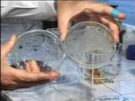
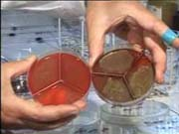
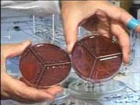
لوحظ على الغراء بالدم نمو غزير من الجراثيم المكورات العنقودية والحالة للدم بصورة خاصة، والمكورات العقدية أيضاً الحالة للدم، ومكورات عديدة أخرى لوحظ على وسط EMB نمو كبير لجراثيم سلبية الغرام كالعصيات الكولونية والعصيات المشبهة بالكولونية.
وسط تشخيصي (غراء مغذي)
وسط تشخيصي (EMB)
وسط تشخيصي (غراء بالدم)

Slide 17
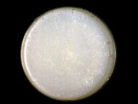
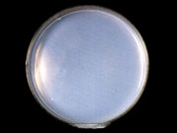
في حين على الغراء العادي بدا نمواً جرثومياً غزيراً للفروج غير المكبر عليه ولحم العجل والخروف غير المكبر عليه، في حين أن لحم العجل والخروف المكبر عليه ولحم الفروج المكبر عليه لم يلاحظ أي نموات جرثومية إطلاقاً لا على وسط الغراء بالدم ولا على وسط EMB، ولا على وسط الغراء المغذي.
وسط غراء مغذي لحم خروف ذكر اسم الله يبدو وسط الزراعة رائقاً لماعاً لا نمو جرثومي عليه.
وسط غراء مغذي لحم خروف لم يذكر اسم الله يبدو وسط الزراعة معكراً بسبب النمو الجرثومي الكبير عليه

Slide 18
من الناحية العيانية: - لوحظ اختلاف في اللون بين اللحم المكبَّر عليه واللحم غير المكبَّر عليه، فقد كان اللحم المكبَّر عليه زهرياً فاتحاً. -بينما كان لون اللحم غير المكبَّر عليه أحمر قاتم يميل إلى الزرقة
من الناحية النسيجية -لوحظ وجود عدد أكبر من الكريات البيض الالتهابية في النسيج العضلي وعدد أكبر من الكريات الحمر في الأوعية الدموية وذلك في العينات غير المكبَّر عليها. -بينما خلت نُسج لحوم الذبائح المكبَّر عليها تقريباً من هذه الكريات الدموية.

Slide 19
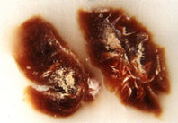
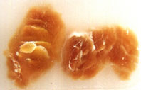
مقطع نسيجي عضلي لحم عجل ذكر اسم الله يبدو النسيج بلون وردي فاتح غير محتقن.
مقطع نسيجي عضلي لحم عجل لم ذكر اسم الله يبدو النسيج بلون مزرق محتقن بالدماء.
وبذلك نستنتج الحقيقة المدهشة العلمية.. أن الحيوان الذي كبر عليه وذبح وأصبح بعد عملية الذبح والتكبير تقريباً لحماً عقيماً، في حين أن الحيوان الذي لم يكبر عليه بقيت دماؤه محصورة فيه وبالتالي كانت هذه اللحوم غالباً مجرثمة بشكل واضح وصريح.

Slide 20
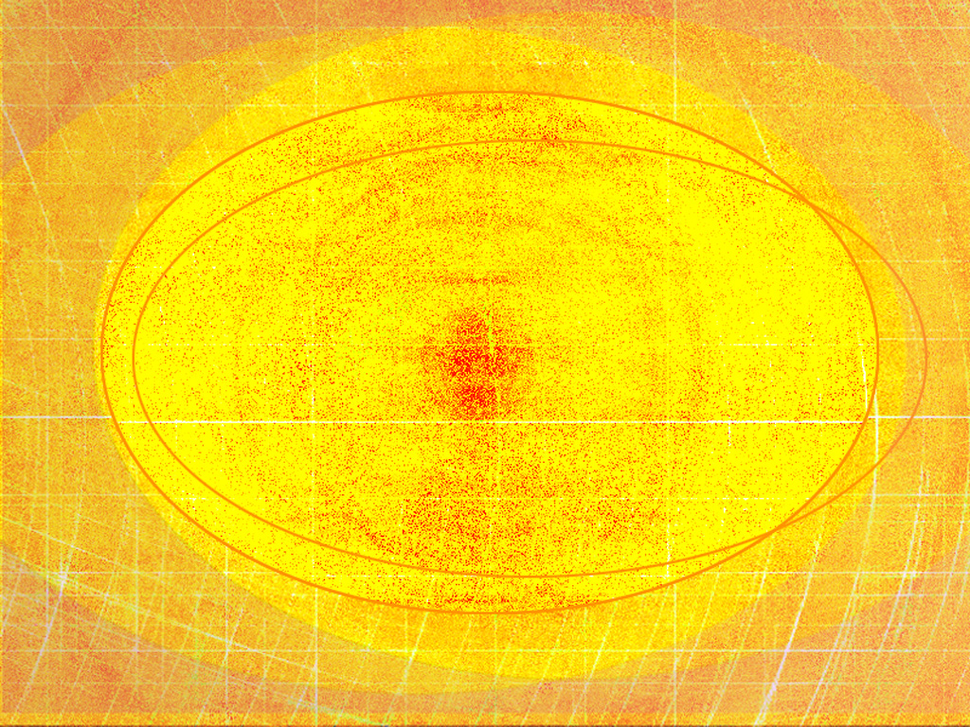
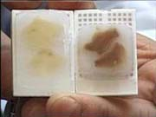
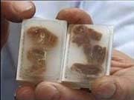
وعند عمل المقاطع التشريحية ووضْعها على البلاكات بدا لون اللحوم المكبَّر عليها عند الذبح زهري فاتح، أما لون اللحم غير المكبَّر عليه فكان أحمر قاتم يميل إلى الزرقة. - وأتت الدراسات الجرثومية لتُظهر الجراثيم الممرضة بأعداد كبيرة في أوساط الاستنبات التي زُرعت عليها اللحوم غير المكبَّر عليها، بينما خلت اللحوم المكبَّر عليها من الجراثيم الممرضة تماماً.
مقاطع تشريحية نسيجية في لحم خروف لاحظ الفرق بين لون اللحم المكبر عليه واللحم غير المكبر عليه.

Slide 21
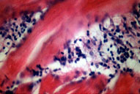
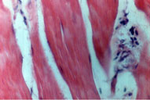
وكذلك بعد الفحص النسيجي تبيَّن وجود عدد أكبر من الكريات الحمر والبيض في الأوعية الدموية للحوم غير المكبَّر عليها.
صورة مجهرية لنسيج عضلي للحم خروف لم يذكر اسم الله
صورة مجهرية لنسيج عضلي للحم خروف ذكر اسم الله

Slide 22
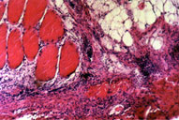
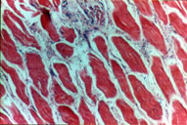
صورة مجهرية لنسيج عضلي لحم دجاج لم يذكر اسم الله
لاحظ وجود الكريات البيض الالتهابية بغزارة مما يدل على وجود الجراثيم وتكاثرها.
صورة مجهرية لنسيج عضلي لحم دجاج ذكر اسم الله لاحظ ندرة وجود الكريات البيض الالتهابية مما يدل على عدم نمو الجراثيم وتكاثرها.

Slide 23
وبذلك نستنتج الحقيقة المدهشة العلمية.. أن الحيوان الذي ذكر اسم الله عليه ( بسم الله الله أكبر) وذبح أصبح بعد عملية الذبح والتكبير تقريباً لحماً عقيماً، في حين أن الحيوان الذي لم يكبر عليه بقيت دماؤه محصورة فيه وبالتالي كانت هذه اللحوم غالباً مجرثمة بشكل واضح وصريح.

Slide 24
المراجع للأحاديث:
1- صحيح البخاري (3/1195), برقم: (3106).
2- صحيح البخاري (1/65), برقم: (141).
3- صحيح البخاري (5/2065), برقم: (5061).
4-سنن أبي داود (2/374), برقم: (3766), وصححه الألباني في صحيح الجامع برقم: ( 1653)
5-صحيح البخاري(1/334), برقم: (942).
6- صحيح مسلم(4/1728), برقم: (2202).
7-أنظر السلسلة الصحيحة (2/272), برقم: (1277) قال ألألباني: حسن صحيح.
8- سنن ابن ماجة(1/109), برقم: (297) وصححه الألباني في صحيح الجامع برقم: (3610).
9-أنظر السلسلة الصحيحة (2/272), برقم: (1277) قال ألألباني: حسن صحيح.
الشريحة 7
الشريحة 6
الشريحة 5
الشريحة 4
الشريحة 3

Slide 25
تصميم الباحث
عبد الكريم علي الفهدي
abdali114@gmail.com
المراجع:
فلم وثائقي لقناة الجزيرة بعنوان اللحم المسمى عليه وغير المسمى عليه، والفلم نتيجة توصل لها ثلاثين طبيباً وعالما في سوريا.
بحث للدكتور:قسطاس إبراهيم في موقع جامعة الإيمان
موقع أذكر الله على الرابط الآتي
http://www.ozkorallah.net/subject.asp?hit=1&lang=ar&parent_id=68&sub_id=1470

